Slide 1


CHÀO MỪNG QUÝ THẦY CÔ
ĐẾN DỰ GIỜ
Môn Tiếng Việt

Slide 2

ơi
Voi con mời bạn đi xem hội.
oi
ôi

Slide 3
2
Đọc
oi ôi ơi
v
oi
voi
ôi
mỗi xôi
chòi hỏi
ôi
ơi
oi
oi
đợi mới
ơi
Notes:
3

Slide 4
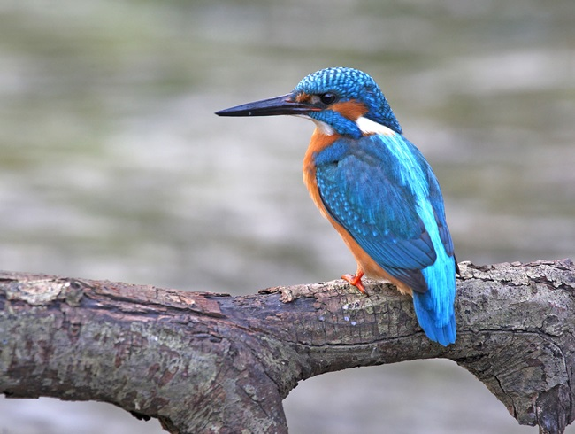
chim bói cá
oi

Slide 5
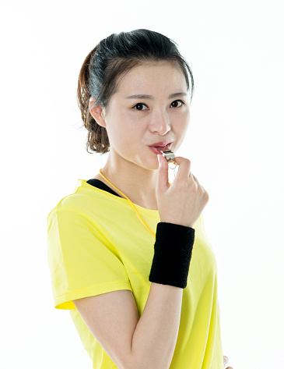
thổi còi
ôi
oi

Slide 6
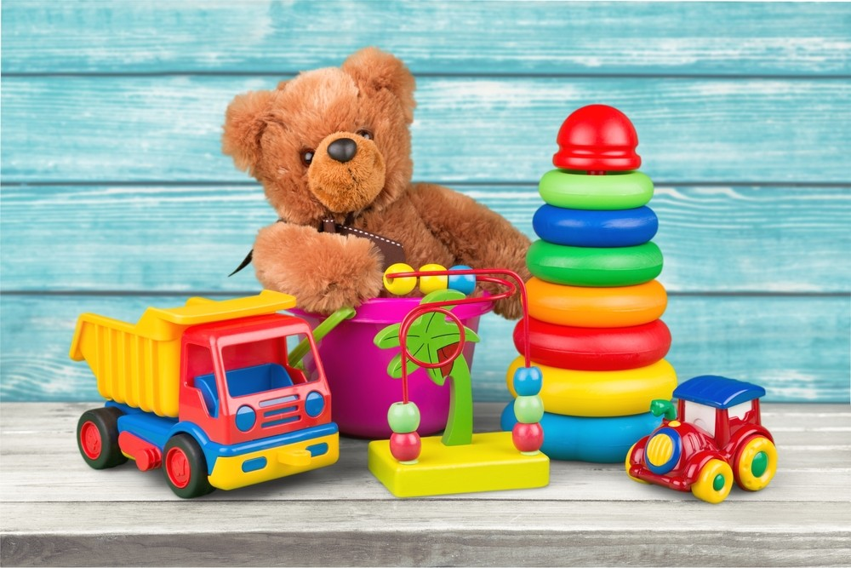
đồ chơi
ơi

Slide 7


2
Đọc
oi
thổi còi
oi
ôi
chim bói cá
đồ chơi
ơi

Slide 8
2
Đọc
oi ôi ơi
v
oi
voi
ơi
ơi
oi
ôi
đợi mới
mỗi xôi
chòi hỏi
ôi
oi
ơi
oi
đồ chơi
thổi còi
oi
ôi
chim bói cá
Notes:
8

Slide 9


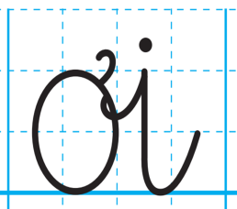
3
Viết

Slide 10

3
Viết

Slide 11
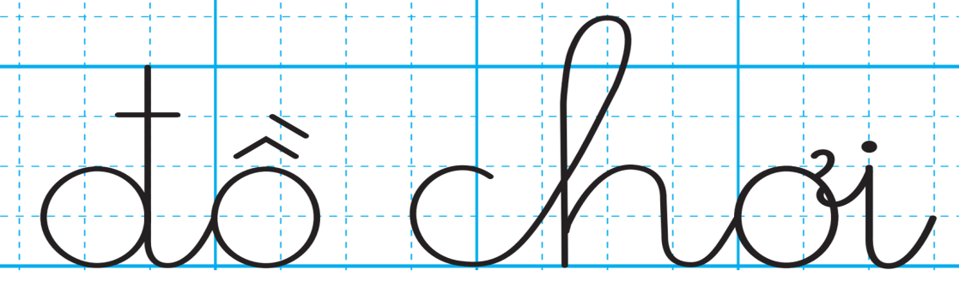
3
Viết

Slide 12
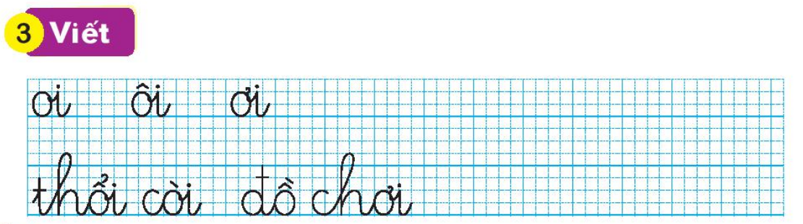
3
Viết

Slide 13



CỦNG CỐ BÀI HỌC

